Slide 1
Par dalību valsts atbalsta saņemšanā zivsaimniecības attīstībai no Zivju fonda finanšu līdzekļiem
Ādažu novada pašvaldības policija / Ieva Oša / Oskars Bērziņš
12.03.2025

Slide 2
Zemkopības ministrija, pamatojoties uz Zivju fonda padomes 2025. gada 14. janvāra lēmumu, izsludināja projektu iesniegumu iesniegšanas 2025. gada pirmo kārtu Zivju resursu aizsardzības pasākumiem, ko veic valsts iestādes vai pašvaldības, kuru kompetencē ir zivju resursu aizsardzība.

Slide 3
Zivju fonda finanšu līdzekļus, atbilstoši Ministru kabineta 1995. gada 19. decembra noteikumiem Nr. 388 “Zivju fonda nolikums”, var izlietot šādiem pasākumiem:
zinātniskās pētniecības programmu finansēšanai un līdzdalībai starpvalstu sadarbībā zinātniskajos pētījumos zivsaimniecībā;
zivju resursu pavairošanai un atražošanai publiskajās ūdenstilpēs un ūdenstilpēs;
zivju resursu aizsardzības pasākumiem;
pašvaldību un Valsts vides dienesta pilnvaroto personu iesaistīšanai zvejas, makšķerēšanas, vēžošanas un zemūdens medību kontroles darbību nodrošināšanā;
sabiedrības informēšanas pasākumiem par zivju resursu pētījumiem;
dalībai starptautiskos pasākumos, konferencēs un apmācībās;
stihisko nelaimju vai avāriju seku likvidācijai.

Slide 4
Projekta ietvaros tiek plānots
Piecu jaunu videonovērošanas kameru ar SD kartēm iegāde, kuru darbību nodrošināšanai nepieciešami trīs jauni elektrības pieslēgumi ar kabeļlīniju izbūvi pie Mazā Baltezera un Gaujas upes.

Slide 5
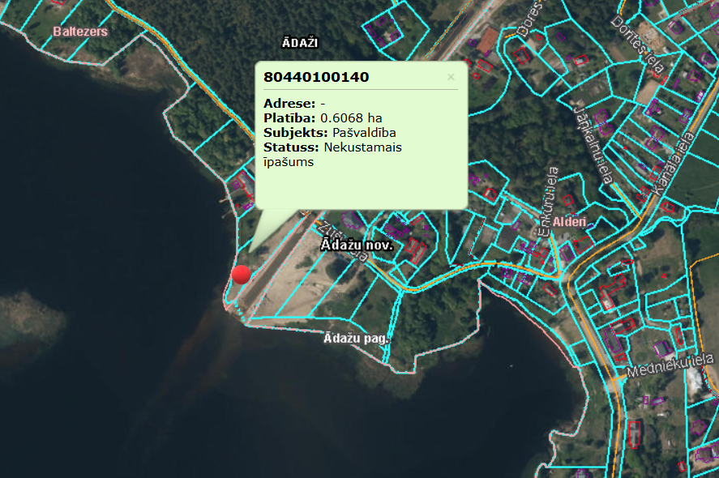
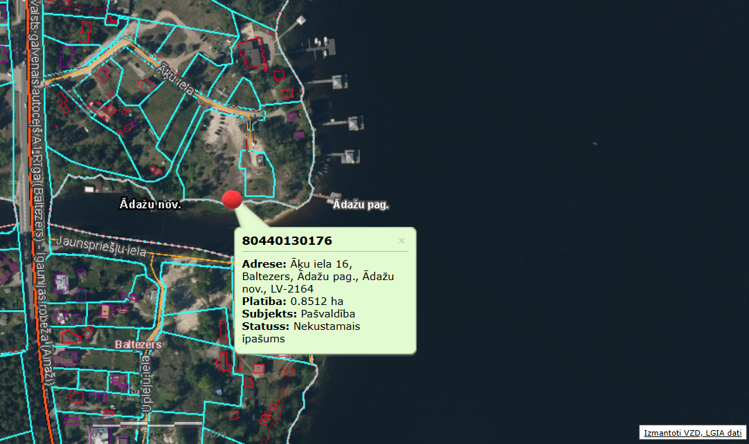
Kameru izvietojums pie Mazā Baltezera

Slide 6
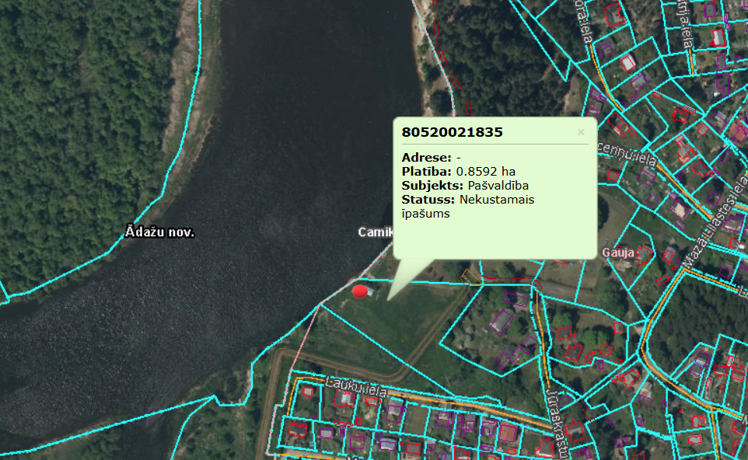
Kameru izvietojums pie Gaujas upes

Slide 7
Ieguvumi
Ūdenstilpju akvatorija nepārtraukts monitorings
Tiks nodrošināta iespēja operatīvi reaģēt uz nelikumīgām darbībām
Ierobežot un novērst maluzvejniecības gadījumus
Nodrošināt zivju resursu aizsardzības pasākumus

Slide 8
Finansējums
Pirmās kārtas finansējuma atbalsta kopējais apmērs 280 000 euro
Viena projekta iesnieguma vai viena atbalsta pretendenta vairāku iesniegto projektu kopsumma atbilstoši nosacījumiem nepārsniedz maksimālo atbalsta apmēru 20 000 euro
Piesaistītais līdzfinansējums no Ādažu novada domes ir 2 000 euro, kuri paredzēti projekta īstenošanai

Slide 9
Izmaksas
Piecas jaunas videonovērošanas kameras ar SD kartēm - aptuvenā iegādes summa 3 500 euro ar PVN, kuru darbības nodrošināšanai nepieciešami trīs jauni elektrības pieslēgumi ar kabeļlīniju izbūvi pie Mazā Baltezera un Gaujas upes, ieskaitot projektēšanas izmaksas, par aptuveno summu 15 000 euro ar PVN.

Slide 10
Aicinājums atbalstīt Ādažu novada pašvaldības dalību valsts atbalsta saņemšanā zivsaimniecības attīstībai no Zivju fonda finanšu līdzekļiem.

